Slide 2
פורטפוליו
Dr. Mara Karlin
Acting Assistant Secretary of Defense for International Security Affairs
יועצת בכירה למזה"ג למדיניות מזה"ת, אירופה, נאט"ו, רוסיה ואפריקה
צוות מעבר ממשל
ניהלה את ה NEO מלבנון ב2006
מסרי על
אישי
לקידום
לבירור
במקור ממילווקי
אשת קריירה בתחום הפוליסי, הרצתה באונ' ג'ון הופקינס
נשואה לראובן יעקובסון, חברה מהתיכון. 2 ילדים.
רגישות
She is the author of Building Militaries in Fragile States: Challenges for the United States (2018) and The Inheritance: America’s Military After Two Decades of War (2021).

Slide 3
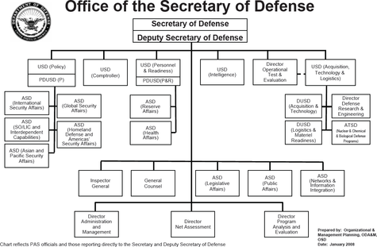

Slide 7
responsibilities and Functions
The Assistant Secretary of Defense for International Security Affairs is the principal advisor to the Under Secretary of Defense for Policy and the Secretary of Defense on international security strategy and policy on issues of DoD interest that relate to the nations and international organizations of Europe (including the North Atlantic Treaty Organization), the Middle East, and Africa, their governments and defense establishments; and for oversight of security cooperation programs and foreign military sales programs in these regions.

